Slide 1
Zeszyt doświadczeń
Bartosz Skrzypulec 8a

Slide 2
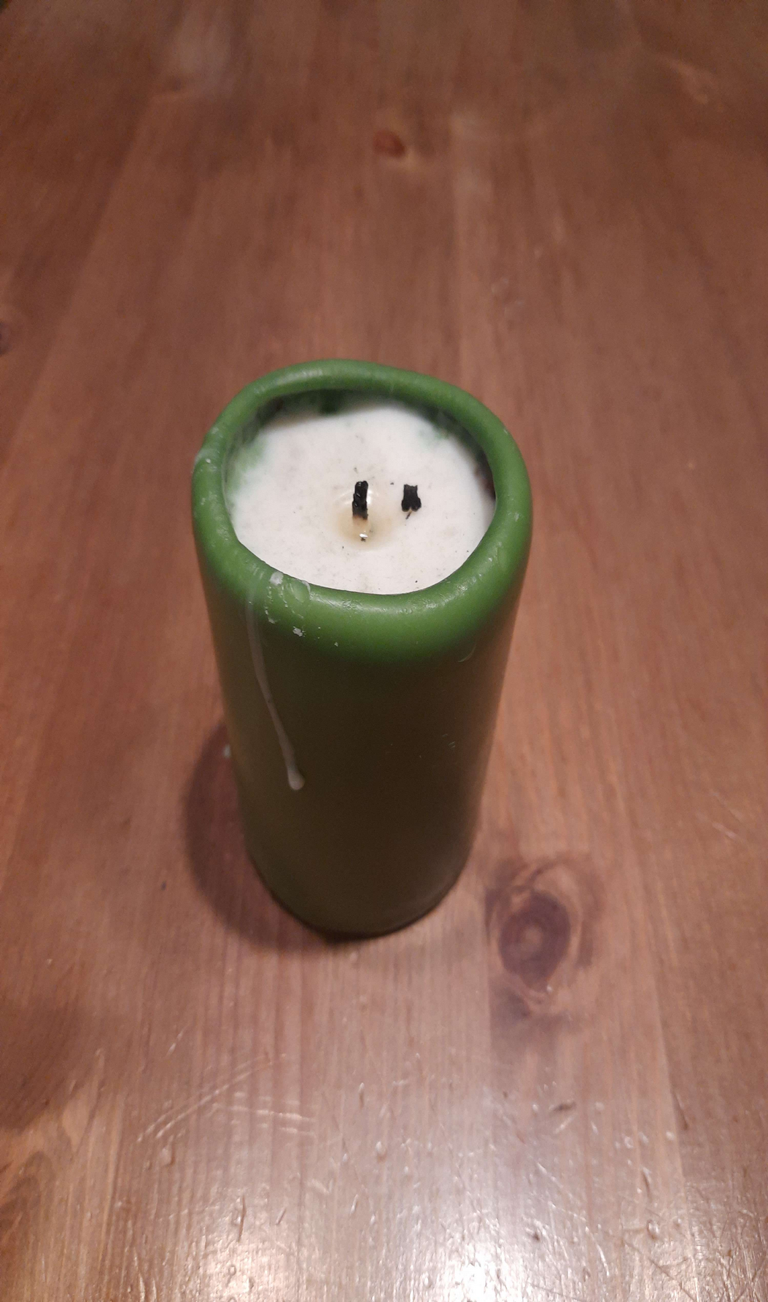
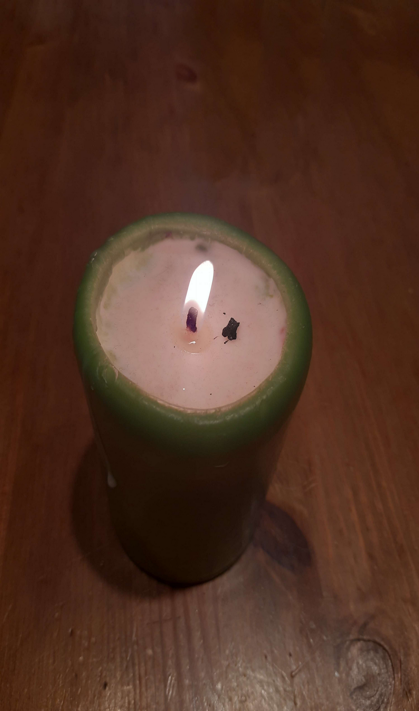
"NIEWIDZIALNY LONT"
Potrzebne materiały: Świeczka, zapałka lub zapalniczka. Opis doświadczenia: Zapaloną świeczkę gasimy a następnie podstawiamy ogień do dymu.
Obserwacje: Świeczka zapala się.
Wnioski: Opary świeczki są łatwopalne.

Slide 3
"GWIAZDA Z ZAPAŁEK"
Potrzebne materiały: Zapałki i woda.
Opis doświadczenia: Układamy zapałki tak jak jest pokazane na pierwszym zdjęciu, a następnie nalewamy kilka kropel wody.
Obserwacje: Zapałki się rozsuwają i tworzą kształt gwiazdy.
Wnioski: Woda wpływa w środek zapałek przez co one częściowo wracają do poprzedniej, prostej formy (ciśnienie turgorowe).

Slide 4
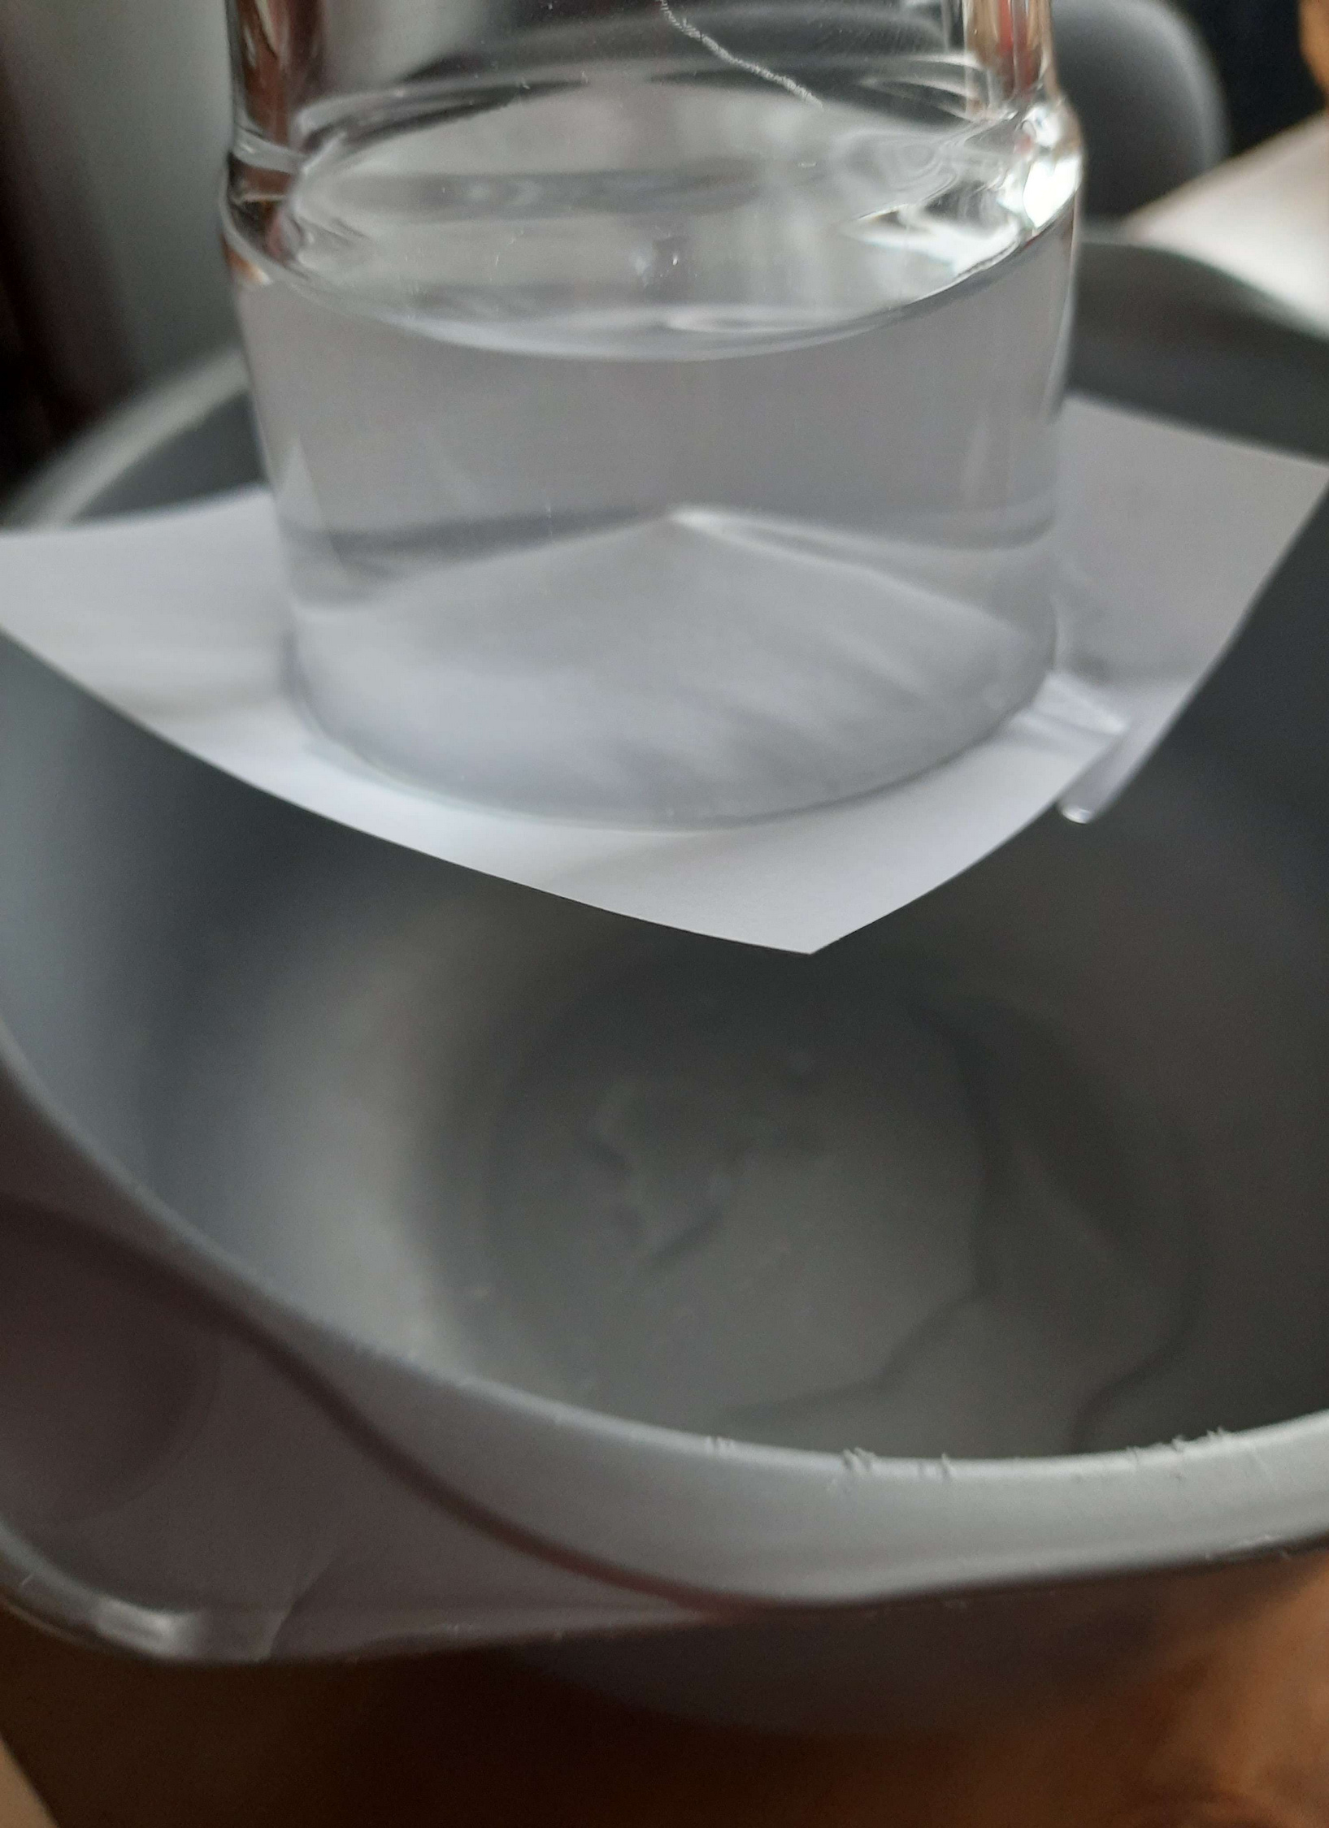
"MAGICZNY PAPIER"
Potrzebne materiały: Szklanka, woda, miska oraz kawałek papieru.
Opis doświadczenia: Wlewamy wodę do szklanki a następnie górę szklanki przykrywamy papierem i odwracamy szklankę.
Obserwacje: Papier nie spada tylko trzyma się szklanki.
Wnioski: Papier nie odpada, ponieważ trzyma go ciśnienie w środku szklanki.

Slide 5
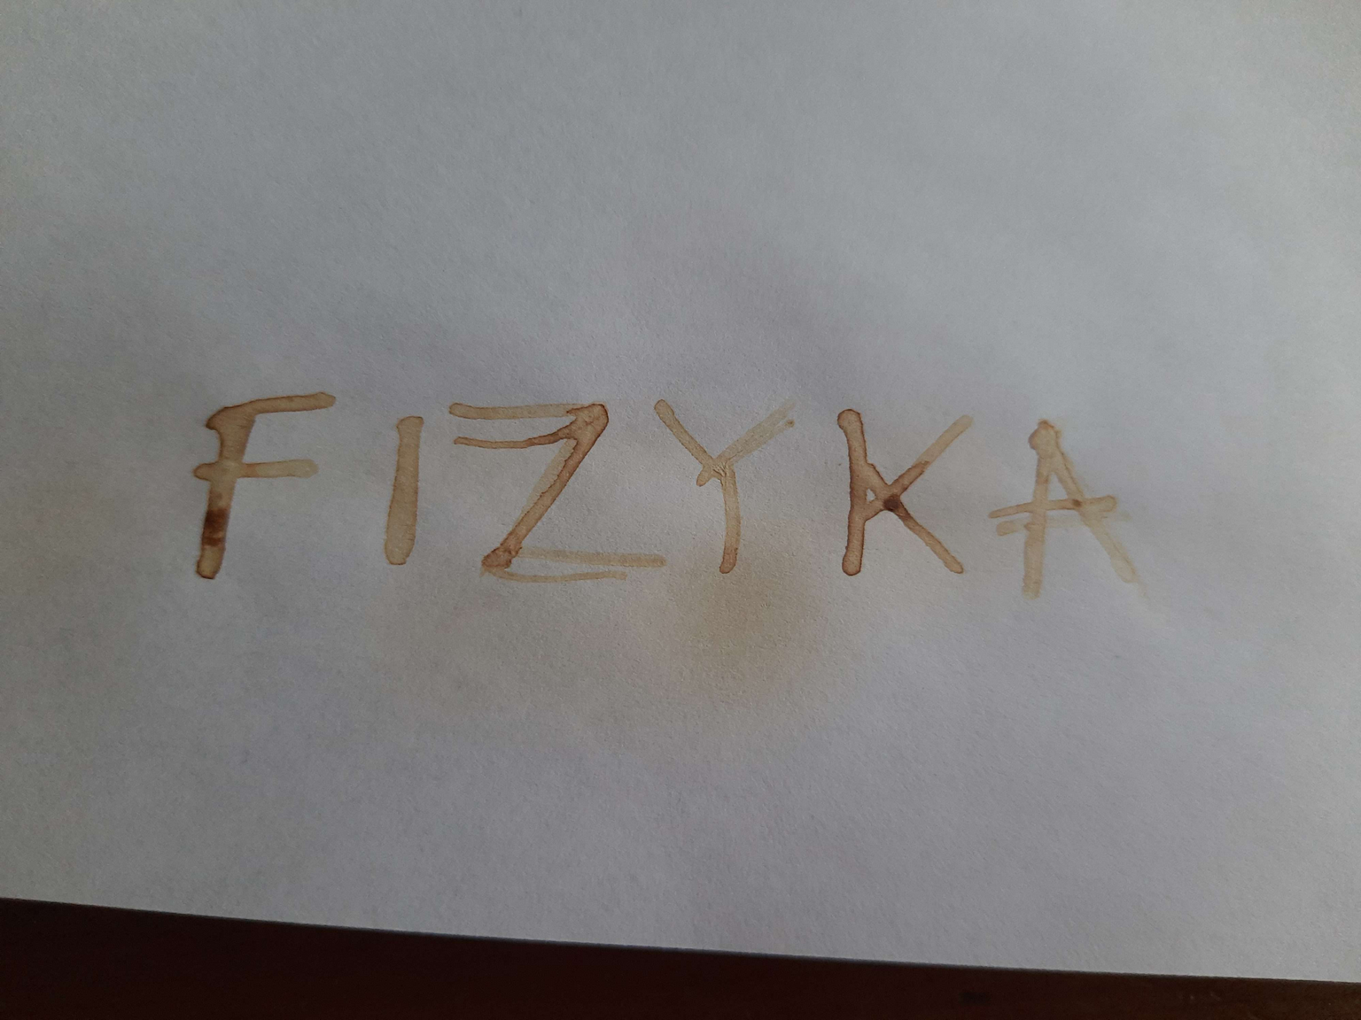
"NIEWIDZIALNY ATRAMENT"
Potrzebne materiały: Kartka papieru, sok z cytryny i świeczka.
Opis doświadczenia: Sokiem z cytryny piszemy po kartce, a następnie podstawiamy pod napis świeczkę.
Obserwacje: Miejsce pokryte sokiem szybciej
staje się brązowe lub czarne.
Wnioski: Sok z cytryny ma w sobie węgiel który, wydzielając się powoduje ciemne zabarwienie.

Slide 6
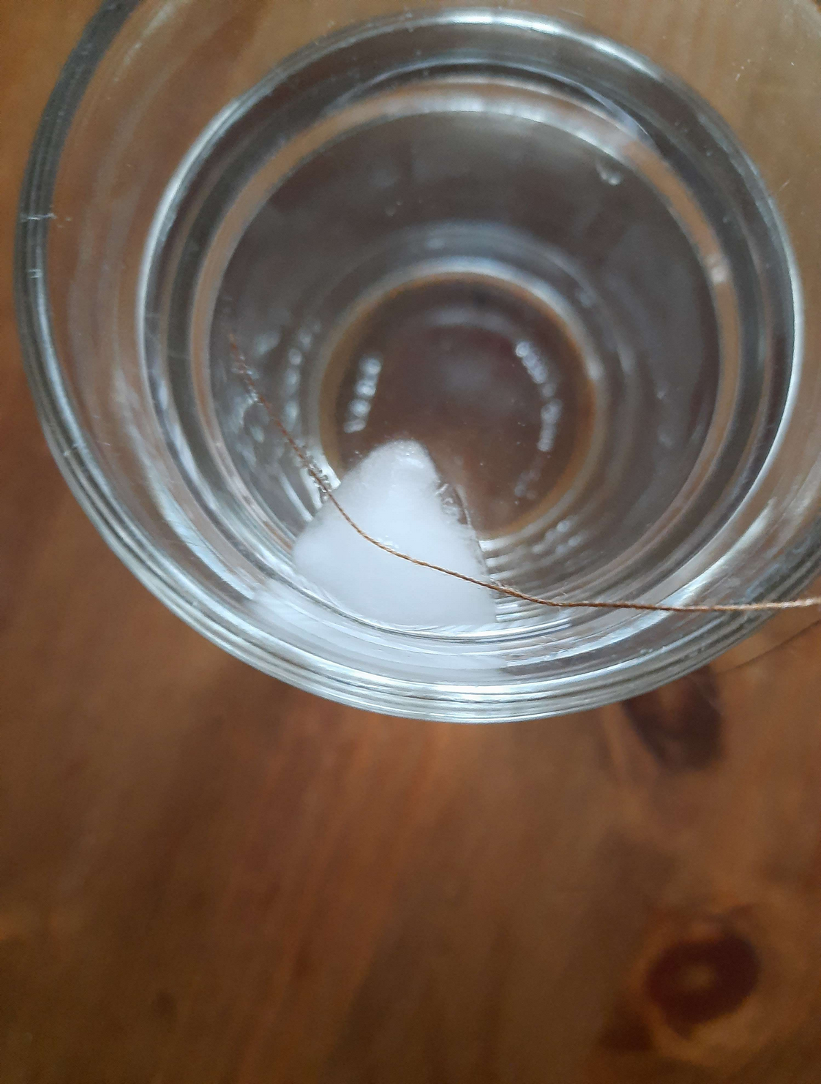
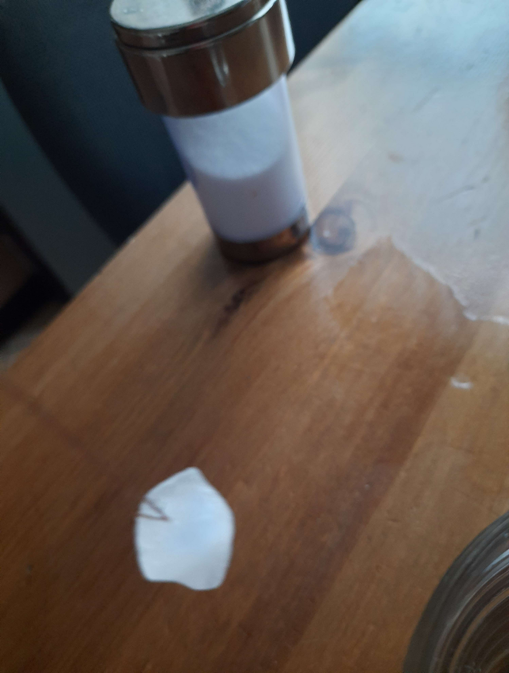
"ZAMROŻONA NITKA"
Potrzebne materiały: Nitka, sól, szklanka i woda.
Opis doświadczenia: wkładamy kostkę lodu do wody, a następnie kładziemy na nią nitkę i sypiemy sól.
Obserwacje: Po kilku sekundach możemy wyciągnąć kostkę lodu pociągając nitkę.
Wnioski: przez dodanie soli, lód na chwilę ma temperaturę poniżej 0 stopni Celsjusza, przez co nitka przymarza do lodu.

